Slide 1
De C#-ontwikkelomgeving
Hoofdstuk 2

Slide 2
In dit hoofdstuk …
Kennismaking met de IDE
Projecten
Besturingselementen
Een programma runnen
Compilatiefouten opsporen

Slide 3
Integrated Development Environment
Een front-end voor de verschillende tools
Code editor
Compiler, linker
Debugger
Help
UI tekenen
Vaak voor verschillende talen en besturingssystemen

Slide 4
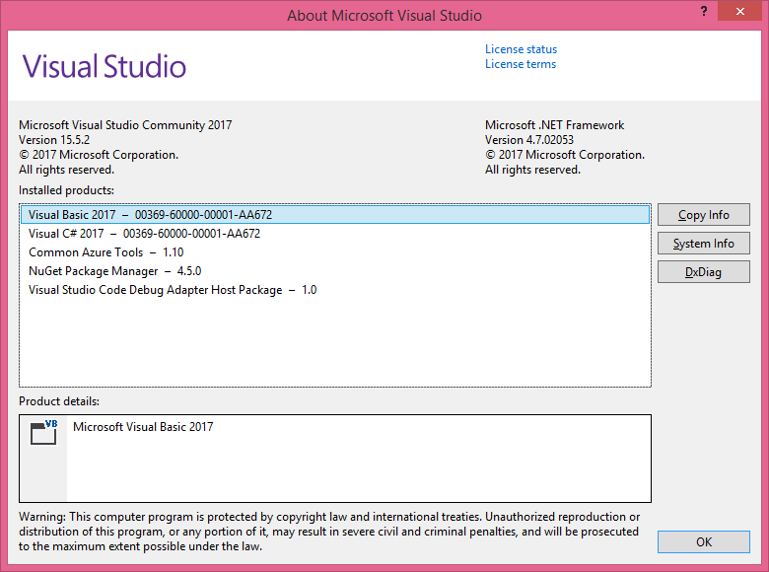
Visual Studio

Slide 5
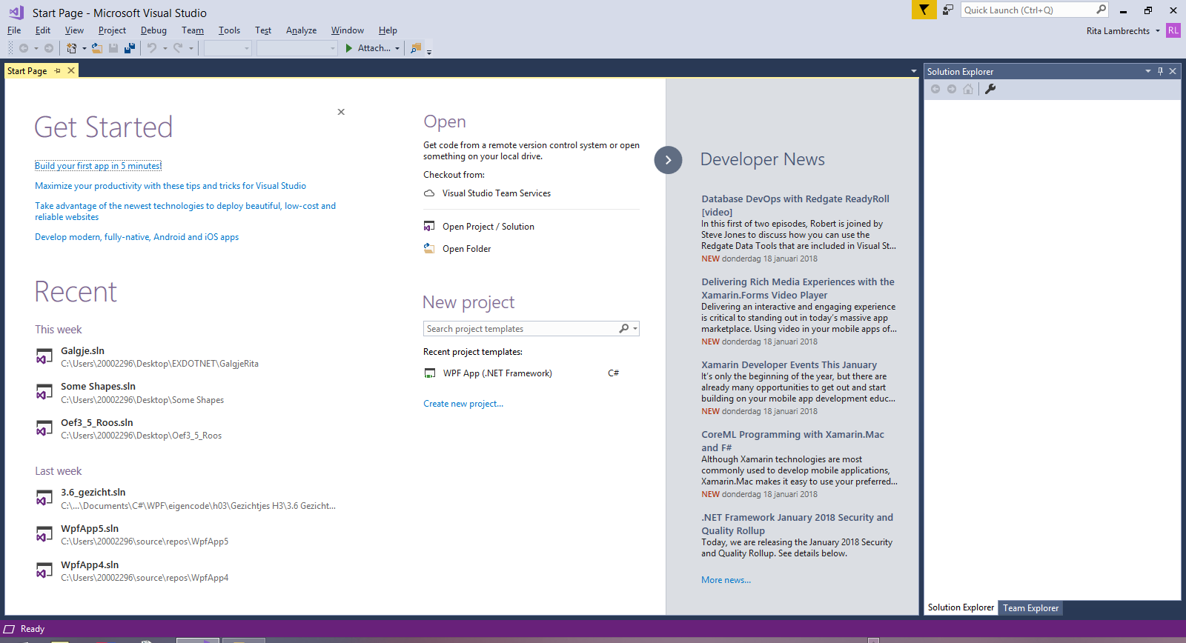
Visual Studio Community

Slide 6
Een eerste programma schrijven
Demo
Kies voor WPF Application
Kies een projectnaam (“Name”)
Het project wordt opgeslagen in de map die je kiest bij “Location”
Uitvinken: “Create directory for solution”

Slide 7
Besturingselementen
(eng: Control)
Informatie presenteren en/of interactie met de gebruiker
In “ontwerpfase” of “at design-time” kan je de lay-out en de properties instellen
In de “uitvoeringsfase” of “at run-time” worden de controls zichtbaar in een Windows applicatie en kunnen de properties eventueel nog veranderen
Property = eigenschap, zoals kleur, font, positie, … in Java → “getters” en “setters”
Name-property → de variabele naam van de control
XAML <-> ontwerpvenster

Slide 8
Events en de Button control
Event = gebeurtenis
Door de gebruiker, bv. Klik op knop
Door het systeem, bv. Nieuw bericht
Elke control kan reageren op events, dit noemt men een event-handler → speciale methode die uitgevoerd wordt

Slide 9
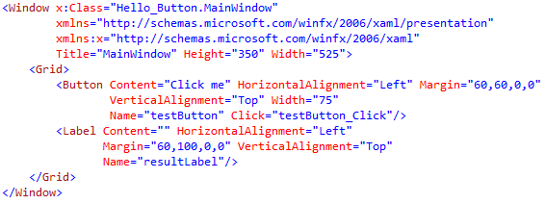
Demo: Hello Button
XAML-code

Slide 10
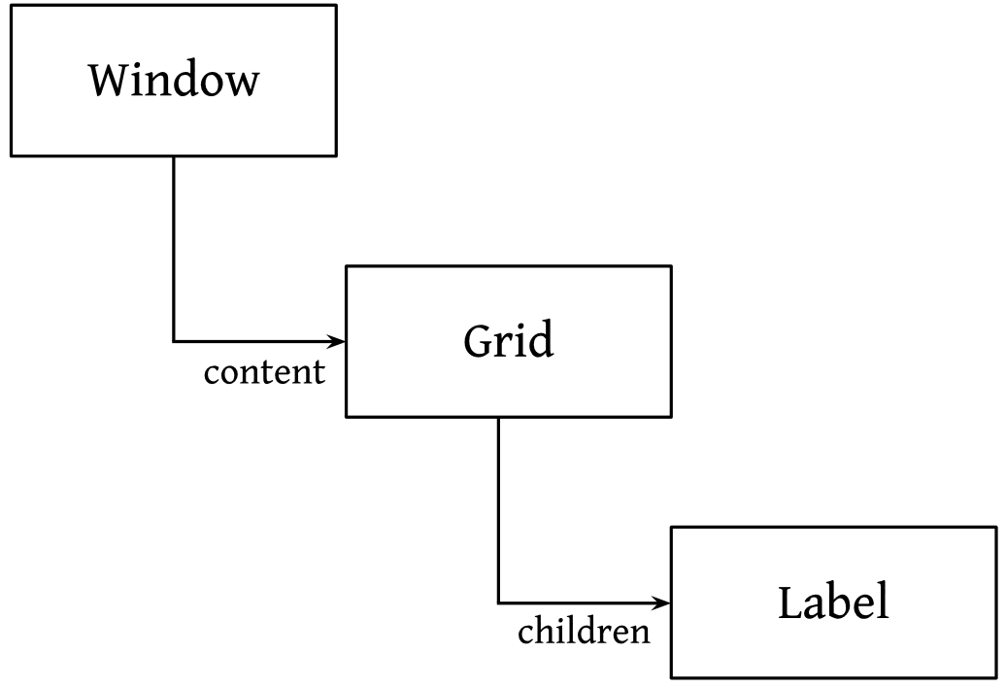
XAML hiërarchie

Slide 11
Demo: Hello Button
public partial class MainWindow : Window
{
public MainWindow()
{
InitializeComponent();
}
private void testButton_Click(object sender, RoutedEventArgs e)
{
resultLabel.Content = "Hello world";
//MessageBox.Show("Hello world!");
}
}

Slide 12
Editorfaciliteiten - Programmeerfouten
Autocompletion → ga nooit verder als de huidige lijn niet compileert
Layout (code convention)
Hoofdletter (code conventions)
Selecteren objecten, properties en methodes

Slide 13
Grammatica
C#
; na elk statement
Blokken: { … }
Opsplitsen van lange lijnen:
Na haakje
Na komma
Na operator

Slide 14
Grammatica
XAML
Opentag (begintag) en sluittag (eindtag) vb: <Grid> … </Grid>
Lege elementen vb: <Label />
Attributen: name = “value”
Opsplitsen van lange lijnen:
je kan attribuut op een volgende regel beginnen

Slide 15
MessageBox
MessageBox.Show("Hello");
Belangrijke boodschappen (niet overdrijven)
Eventueel als debug hulpmiddel (als je nog niet weet hoe je de Visual Studio debugger kan gebruiken. Zie hoofstuk 9)

Slide 16
Geïntegreerde Help
Zeer nuttig voor opzoekingswerk
Methodes
Properties
Objecten
niet om de taal zelf aan te leren
Syntax
OO principes

Slide 18
Compatibiliteit Visual Studio
Het handboek gaat uit van VS 2013
Wij gebruiken VS 2017
Via OnTheHub te downloaden (gratis account)
Gratis Community editie: http://www.visualstudio.com

Slide 19
Compatibiliteit .NET runtime
De “meeste” applicaties gemaakt met oudere edities van .NET zullen draaien in .NET 4.6 (zonder hercompileren, dus rechtstreeks via het .exe bestand)
De “meeste” applicaties gemaakt met een hogere versie van .NET zullen “waarschijnlijk” niet draaien in een lagere versie van de runtime
Testen is de boodschap!
Nog beter: versieproblemen vermijden door de correcte versie van .NET te selecteren en te hercompileren!

Slide 20
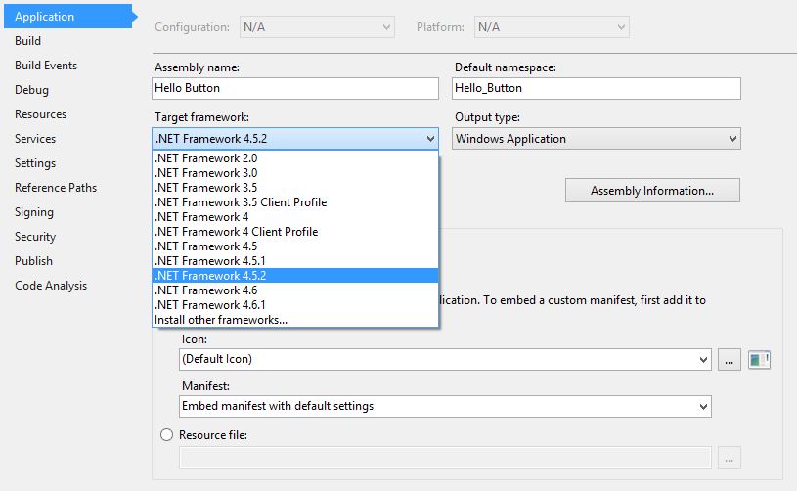
Target framework selecteren
Project properties
Voor ons: “.NET Framework 4.6.1”

